Slide 1
2.2.1
TEC-2指令系统综述
组员：郭芷若 樊琪琪 赵靖暄

Slide 2
指令系统简介
• 指令系统是一台计算机(CPU)所提供的所有指令的集合。
• 计算机的所有功能都通过CPU所设置的指令来实现。所以CPU指令系统设置的指令基本就决定了CPU的性能处理能力。
• CPU不同 其对应的指令系统不同。要在CPU上完成运算任务必须用其提供的指令编制程序去实现。

Slide 3
目录
01
TEC-2机与编程有关的寄存器
02
TEC-2机指令系统综述
03
TEC-2机指令系统分类

Slide 4
PART 01
TEC-2机与编程有关的寄存器

Slide 5
TEC-2机与编程有关的寄存器
• CPU指令系统的设置与设置的指令功能有关切指令用的操作数要用到CPU中的寄存器。所以要在CPU上完成某种处理，必须掌握其指令系统，而要掌握指令必须掌握CPU内寄存器的使用方法。
• 在TEC-2机中，运算器为16位，里面有十六个16位的通用寄存器R0~R15，实际上只有R0~R3 、R8~R15 12个寄存器可作为通用寄存器供用户编程使用。R4 、R5 、R6 3个分别用作SP堆栈指针、PC程序记数器和IP当前指令地址寄存器而R7寄存器则用于供单步操作使用。
• 寄存器既可用于给出操作数、操作数地址也用作变址寄存器。

Slide 6
PART 02
TEC-2机指令系统综述

Slide 7
TEC-2机指令系统综述
• TEC-2机的控制器采用微程序控制器设计方法，故其指令系统的每条指令通过编写一段微程序实现。
• TEC-2机基本指令系统同PC机指令类同。采用6位操作码，故最多支持64条基本指令，其中53条指令已由设计者实现其相应微程序，固化在ROM芯片中，其余11条将留给实验人员自己实现。
• TEC-2机上现有的软件，包括监控程序都是用已实现的53条指令设计完成的。

Slide 8
PART 02
TEC-2机指令系统分类

Slide 9
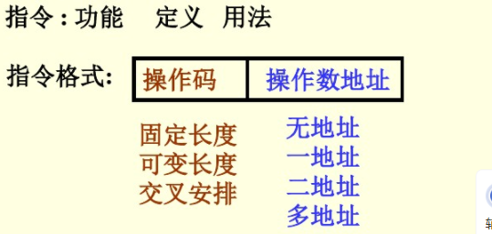
TEC-2机指令系统格式
• TEC-2机基本指令的格式比较固定，从指令功能看最常用的指令类型和运算还是比较齐全的。
•根据不同分类方法有多种类型的指令格式。

Slide 10
分类1——从指令长度区分
• ⑴从指令长度区分
• ①单字长指令
单字长指令仅用一个指令字16个二进制位
• ②双字长指令
双字长指令用两个指令字此时第二个指令字的内容可能是立即数，一个绝对地址或一个变址位移量。
• 注意：用户还可以实现三字长指令
PPT模板 http://www.1ppt.com/moban/

Slide 11
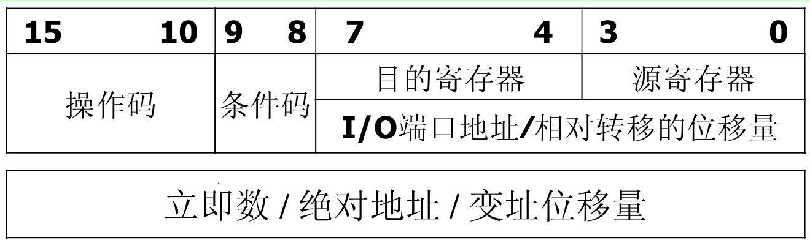
双字长指令数
第一个指令字又可分为三个字段：
● 最高6位是操作码字段，最多支持64条基本指令。
● 中间两位，即第9、8两位是条件码字段，目前只把它用作有条件转移指令的判断条件。这两位的值为00、01、10和11时，分别选择处理机状态字中的C（进位位）、Z（值为零）、V（溢出位）和S（符号位）的值作为判断条件。
● 除了条件转移指令之外，其余指令均不使用这两位 。

Slide 12
最后8位：
（1）用于指出I/O指令的I/O端口的地址。
（2）用于给出相对寻址的位移量，其范围从-128到+127之间，因此相对地址应在当前指令地址向前向后总共256个字的范围之内。
（3）这8位又可分成两个子字段，用于给出所用的通用寄存器编号。对双操作数指令，前4位（7位~4位)给出目的操作数所在的寄存编号；后4位（3位~0位）给出源操作数所在的寄存器编号。对单操作数指令，由于只有源或目的一个操作数，可能只用一个4位字段，另一个4位则不用。

Slide 13
算术逻辑指令
传送指令
输入/输出指令
控制类指令
其它指令
分类2——按指令实现的功能划分

Slide 14
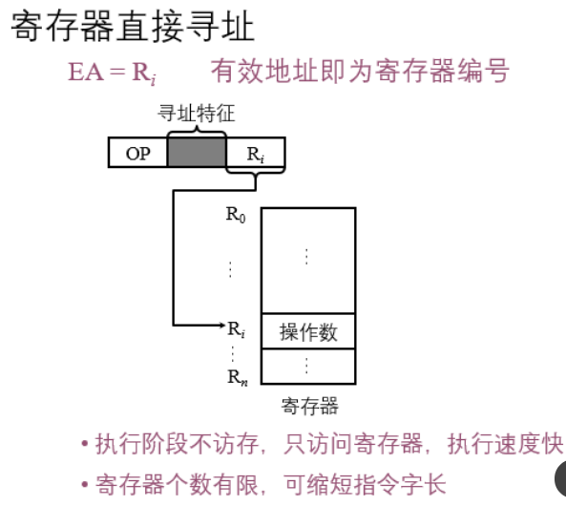
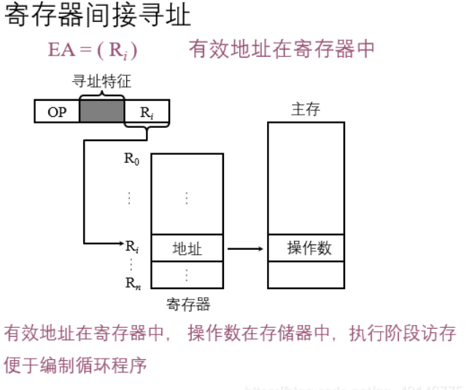
分类3——从支持的基本寻址方式区分
寄存器寻址指令
寄存器间接寻址指令
立即寻址指令
变址寻址指令
相对寻址指令
绝对寻址指令
堆栈寻址方式指令

Slide 15
无操作数指令
单操作数指令
双操作数指令
I/O指令
转移指令
子程序调用指令
分类4——从操作数的个数区分

Slide 16
谢谢观看与聆听
Thank you for watching and listening

